Slide 1
HTML
课程
主讲人：聂荧

Slide 2
HTML
Web前端开发— HTML4

Slide 3
HTML
表单概述

Slide 4
表单的作用
表单用于显示、收集信息，并提交信息到服务器
表单有两个基本部分
- 实现数据交互的可见的界面元素，比如文本框或按钮
- 提交后的表单处理
界面元素
- 使用<form>元素创建表单
- 在<form>元素中添加其他表单可以包含的控件元素

Slide 5
HTML
<input>元素

Slide 6
<input>元素
<input>元素用于收集用户信息
该元素是一个单标记，语法为<input />
主要属性
-type:根据不同的type属性值，可以创建各种类型的输入字段，比如文本框，复选框等
-value 控件的数据
-name 控件的名称
-disabled 禁用控件

Slide 7
文本框与密码框
文本框：<input type=“text”/>
密码框：<input type=“password”/>
主要属性
-value 由访问者自由输入的任何文本
-name 名称
-maxlength 限制输入的字符数
-readonly 设置文本控件只读

Slide 8
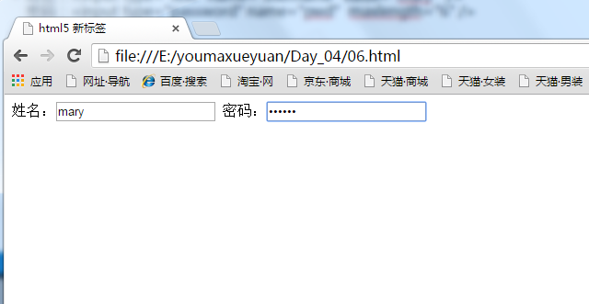
文本框与密码框（续1）
姓名：<input type="text" name="username" value="mary" /> 密码：<input type="password" name="pwd" maxlength="6" />

Slide 9
单选框和复选框
单选框：<input type=“radio”/>
复选框：<input type=“checkbox”/>
主要属性
-name 设置名称
-value 文本，当提交form时，如果选中了此单选按钮，那么 value就被发送到服务器
-checked 设置默认被选中

Slide 10
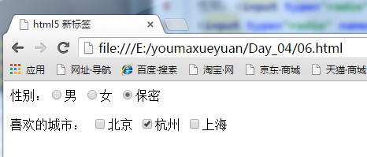
单选框和复选框（续1）
性别：
<input type="radio" name="sex" value="0" />男 <input type="radio" name="sex" value="1" />女 <input type="radio" name="sex" value="3" checked="checked"/>保密 <br /><br />
喜欢的城市： <input type="checkbox" name="cities" value="1" />北京 <input type="checkbox" name="cities" value="2" checked="checked"/>杭州 <input type="checkbox" name="cities" value="3" />上海

Slide 11
按钮
提交按钮：<input type=“submit”/>
-传送表单数据给服务器端或其它程序处理
重置按钮：<input type=“reset”/>
-清空表单的内容并把所有表单控件设置为最初的默认值
普通按钮：<input type=“button”/>
主要属性：
name:名称
value 按钮的标题文本

Slide 12

隐藏域和文件选择框
隐藏域：<input type=“hidden”/>
-在表单中包含不希望用户看到的信息
name属性:名称
value属性： 值
文件选择框：<input type=“file”/>
-清空表单的内容并把所有表单控件设置为最初的默认值
name属性:名称

Slide 13
HTML
其他控件

Slide 14
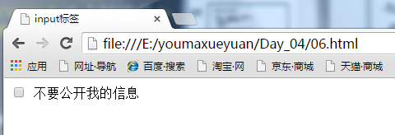
<label>元素
语法:<label>文本</label>
主要属性：
-for:表示与该元素相联系的控件的ID值
作用：将文本与控件联系在一起后，单击文本，效果就同单击控件一样
<input type="checkbox" name="ckd" id="ckd"> <label for="ckd">不要公开我的信息</label>

Slide 15
选项框
两种：下拉选项框和滚动列表
-<select>创建选项框
-name:选项框命名
-size 大于1 则为滚动列表
-multiple 设置多选
-<option>选项
-value 选项的值
-selected 预选中

Slide 16

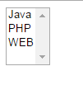
选项框（续1）
<select> <option value="1">Java</option> <option value="2">PHP</option> <option value="3">WEB</option> </select>
<select size="4"> <option value="1">Java</option> <option value="2">PHP</option> <option value="3">WEB</option> </select>

Slide 17

<textarea>元素
多行文本输入框
-<textarea>文本</textarea>
主要属性:
-name 名称
-cols 指定文本区域的列数
-rows 指定文本区域的行数
-readonly 只读
<textarea name="txt" rows="4" cols="20"></textarea>

Slide 18
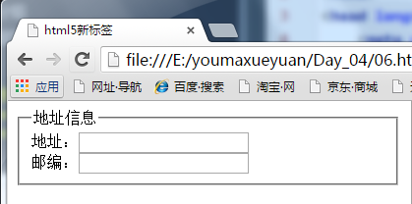
为控件分组
<fieldset>元素为控件分组
<legend>元素 为分组指定一个标题
<fieldset> <legend>地址信息</legend> 地址：<input type="text" /><br> 邮编：<input type="text" /> </fieldset>

Slide 19
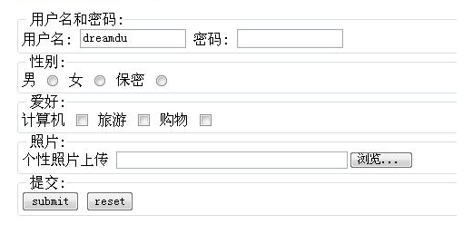
表单（练习）

Slide 20
HTML
其他常见标记

Slide 21
浮动框架<iframe>元素
可以在一个浏览器窗口中同时显示多个页面文档
在页面上使用<iframe>元素
设置<iframe>元素的src属性，指向其他页面的URL
主要属性
src 浮动框架中的网页的url
height 高度
width 宽度

Slide 22
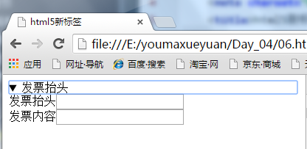
摘要与细节
网页中经常需要将部分信息进行展开或收起
<details>元素用于定义细节
<summary> 元素用来包含<details>元素的标题
<details> <summary>发票抬头</summary> <div> <span>发票抬头<input /></span><br> <span>发票内容<input /></span> <span></span> </div> </details>

Slide 23
摘要与细节（续1）
<details>元素用于定义细节
可以在此元素里添加文本或者图像等元素
需要配合<summary> 元素使用
目前只有Chrome 支持

Slide 24
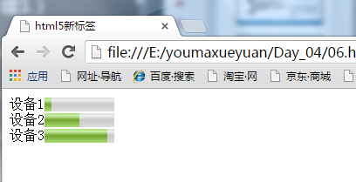
度量元素<meter>
设备1<meter value="10" min="0" max="100" ></meter><br> 设备2<meter value="50" min="0" max="100" ></meter><br> 设备3<meter value="90" min="0" max="100" ></meter>

Slide 25
度量元素<meter>（续1）
<meter>元素用于定义度量衡
比如用于表示投票人数比例，磁盘使用量或者统计比例等
常用于静态比例的显示（已知最大和最小值）
语法：<meter>文本</meter>
主要属性
min 范围最小值 默认为0
max 范围最大值 默认为1
value 度量值 默认为0

Slide 26
时间元素<time>
<time>元素用来定义公历的时间（24小时制）或日期
并不能为页面带来页面显示效果上的变化
常用于对网页添加与时间相关的附加信息
语法：<time>文本</ time>
主要属性
datatime 规定日期/时间 日期与时间之间用 ”T“ 文字分割
<time datetime=“2016-6-7T12:00”></time>

Slide 27
高亮文本显示<mark>元素
<mark>元素用于定义页面中带有记号的文本
常用于需要突出显示的文本
被<mark>元素包围的文本会显示额外的背景色
语法：<mark>文本</ mark>

Slide 28
HTML
课后练习

Slide 29
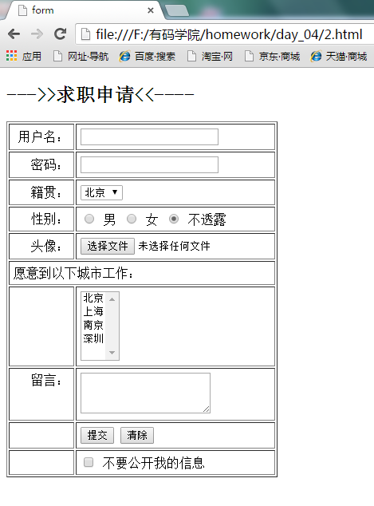
创建如下图所示的页面。

Slide 30
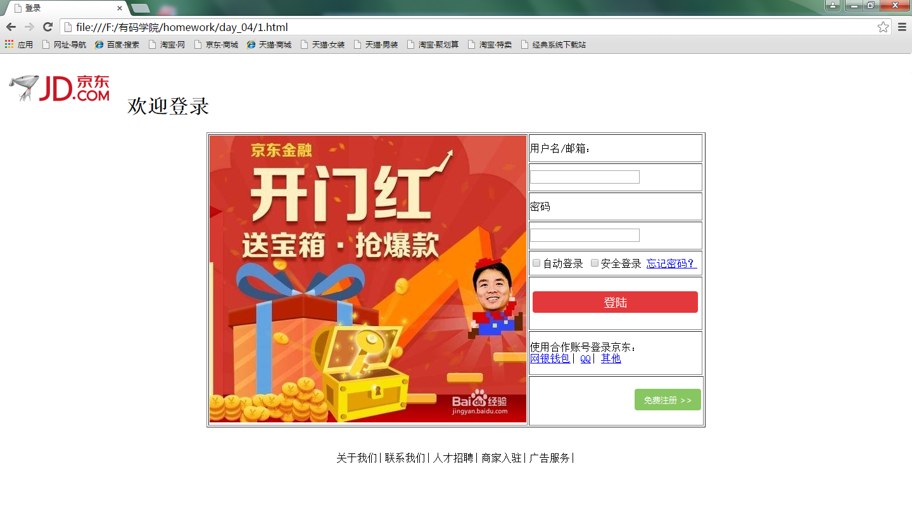
创建如下图所示的页面。

Slide 31

谢谢观看
Thank you for watching

